Slide 1
SPOTKANIE ZESPOŁU SOL FINANCIAL SERVICES POLSKA SPÓŁKA Z O.O.

Slide 2
STRONA INTERNETOWA
AKTUALNOŚCI
KARIERA

Slide 3
AUDYT AUDYT

Slide 4
AUDYT ZEWNĘTRZNY ISO -9001-2015 KONTEKST ORGANIZACYJNY - KULTURA ORGANIZACYJNA
Zbiór norm, zachowań, wartości, sposób komunikowania się, relacje, które są oczekiwane i akceptowane wewnątrz jednostki gospodarczej.
Wpływ na kulturę przedsiębiorstwa mają WSZYSCY.

Slide 5
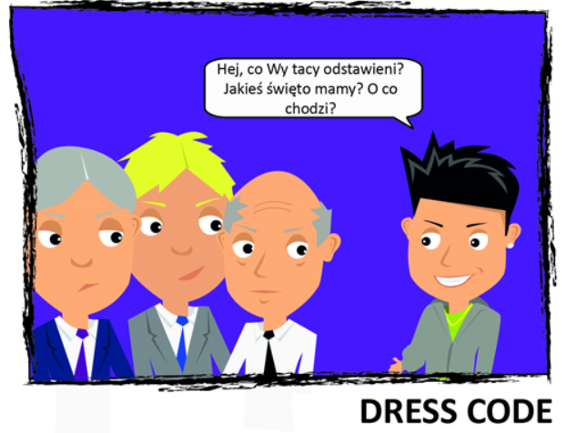
Biznesowy dress code – prostota, elegancja, umiarkowanie
Obowiązują klasyczne kroje i stonowane kolory.
Zasady te są rygorystycznie egzekwowane od osób, które reprezentują firmę na zewnątrz
„casual Friday” -doza indywidualizmu.

Slide 6
Komunikacja
Bez względu na temat rozmowy okazywanie szacunku rozmówcy
Spokojny i wyważony ton wypowiedzi
Eleganckie i profesjonalne słownictwo (w e-mailach pisanie poprawnym językiem)
Stosowanie zwrotów grzecznościowych
Właściwe tytułowanie rozmówcy

Slide 7
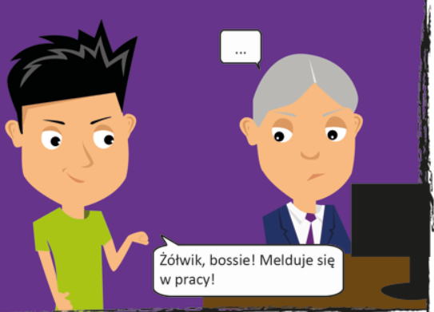
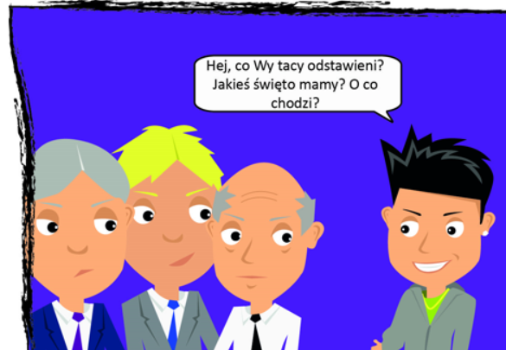
JAKICH ZWROTÓW (NIE) UŻYWAMY
Wyrzucamy z naszego słownika wszystkie potoczne zwroty i kolokwializmy.
„facet” - „mężczyzna”, „dżentelmen”, „pan”. Zabronione jest stosowanie zwrotów
„jasne”, „da się zrobić”, „oklepany” temat, „obcykane” i używanego także podczas rozmów formalnych „ok”.
Cały czas lepiej powiedzieć po prostu „dobrze”, „tak” ale nie „dobra”

Slide 8
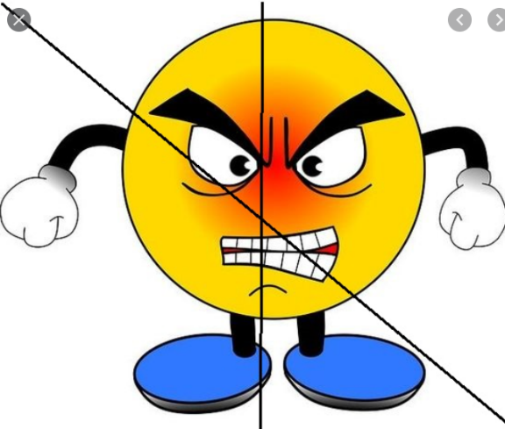
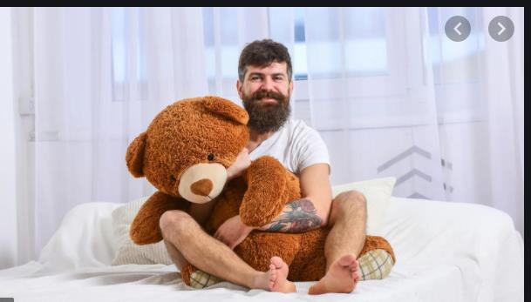
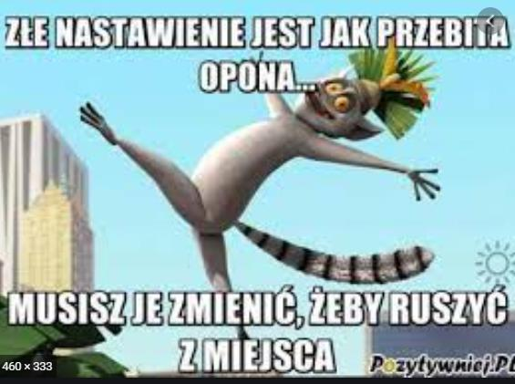
ZDROBNIENIA
Nie mówmy „długopisik”, „notesik”, „kawusia” „milutki”, „luzik”
ale także „okropny”, „paskudny”, „straszny”, „masakra”
W żadnym wypadku nie należy używać również wulgaryzmów – nawet tych „niegroźnych”.
Nie uważajmy też „kurczę”, „psia krew”, do licha”, „rozpłaszczyć się” itp..

Slide 9
Zdrobnienia – nowa moda czy infantylność?
W restauracji podchodzi kelner do stolika: — Rachuneczek? Mężczyzna potwierdził. — Płaci pan gotóweczką? — Nie, karteczką — odpowiedział klient. – I poproszę fakturkę.
Nie ma tak naprawdę zbędnych środków językowych. Dzięki zdrobnieniom jest nam łatwiej wyrazić swoje emocje.
Problem zaczyna się wtedy, gdy zaczynamy ich nadużywać.

Slide 10
Świadomie przedstawiam się pełnym imieniem, bardzo je polubiłam, choć zajęło mi trochę czasu, żeby się przyzwyczaić.
Kilka razy zupełnie świadomie zdecydowałam się na eksperyment.
Gdy dostawałam maile zaczynające się od „Pani Kasiu”, a kończące „pozdrawiam Joanna, Zbigniew czy Robert” odpisywałam zwrotnie „Pani Asiu, Zbyszku czy Roberciku”.
Efekt piorunujący.
W kolejnych wiadomościach od razu awansowałam na Panią Katarzynę czy Panią Mecenas (z uwagi na zawód), a pan Robert przysłał mi epopeję z przeprosinami.

Slide 11
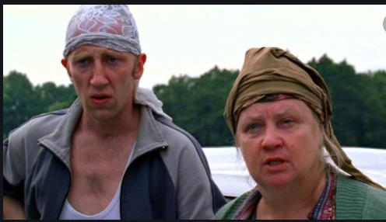
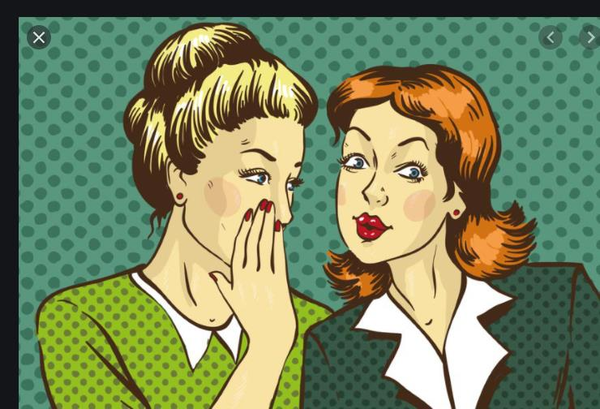
Niewybaczalne zachowania w relacjach zawodowych
Niepunktualność
Niedyskrecja i plotkowanie
Błędy merytoryczne

